Slide 1
ПОСТМОДЕРНИЗМ (П)
Термин (появился еще в 60-х гг.) описывает нов. культурную ситуацию «постсовременности».

Slide 2
Нов. позиция по отнош-ю к культуре:
1) принципиальная неангажированность никакой идеологией, декларируемое отсутствие единой позиции,
2) делание привычного необычным за счет изъятия из привычного контекста («остранение» - В.Шкловский, от слова «странный»),
3) культура как игра (прежде всего, стилистическая игра смыслами и интерпретациями),
4) художник – не творец, а интерпретатор, он «играет» уже созданным, «проговоренность» всех смыслов и идей и др. Цитата и комментарий.
5) абсолютная исчерпанность рационализма и рац. онтологии,
6) множественность истин.

Slide 3
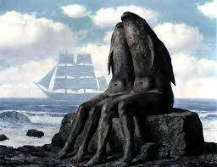
Филос-и постмодернизма в строгом смысле слова не сущ. (хотя бы потому, что представители этого культурного течения говорят о невозможности выработки новой филос-и).
Ассоциируется, прежде всего, с Францией 20 в. («Парижская школа»)

Slide 4
Мир нельзя рационально описать и познать, существует «ГЛУБИННОЕ СОПРОТИВЛЕНИЕ ВЕЩЕЙ» этому. «События всегда опережают теорию». За стирание границ между науками, иск-вом, религией, филос-й и т.п.
Каждый читает текст (=мир) по-своему. Асистемность, вариативность, плюрализм интерпретаций и подходов.
Ключевое понятие П. – деконструкция (Деррида и др.) = процесс разложения, расслоения структур, «остранение» от предмета, отказ от привычных подходов, критическое преобразование (напр., деконструкция традиционной филос-и).

Slide 5
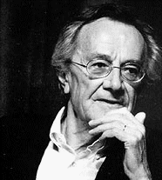
Ж.-Ф.Лиотар (1924-1998)

Slide 6
«Состояние постмодерна».

Slide 7
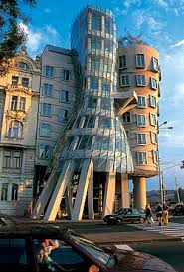
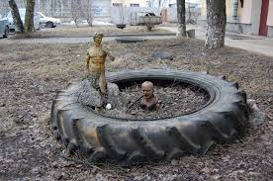
П – это изменение правил игры в науке, лит-ре и иск-ве. «Упрощая до крайности, мы считаем постмодерном недоверие в отношении метарассказов» (т.е. недоверие к идеологиям, мировоззренческим системам и т.п.) Распадение истории на множество «историй». ЛЮБАЯ мировоззренческая система содержит в себе тоталитарный заряд, т.к. претендует на всеобщность.

Slide 8
Постмодернистская наука как поиск нестабильности (каждый новый аргумент – необходимость создания новых правил игры, в том числе и языковых). Именно современная наука с ее неопределенностью, неполнотой, неверифицируемостью, катастрофичностью, парадоксальностью – как раз и стала «катализатором» недоверия в метарассказы.
В совр. усл-х, когда точки роста нового знания возникают на стыках наук, любые формы регламентации отторгаются.

Slide 9
«… В форме информационного товара, необходимого для усиления производительной мощи, знание уже является и будет важнейшей, а может быть, самой значительной ставкой в мировом соперничестве за власть».

Slide 10
Соврем. наука характеризуется как антимодель стабильной системы. Это открытая система, связанная с открытым обществом и открытой культурой.
Воображение, новые идеи, разногласия, «облака» языковой материи, преобладание локального, «маленького» рассказа над «большим» метаповествованием — признаки совр. ситуации. Целью явл. стремление к непознанному в науке. Этой целью и определяется плюрализм науч. иссл. программ, свойственный мозаичной постмодернистской науке. На 1-й план – изобретение правил новых языковых игр.

Slide 11
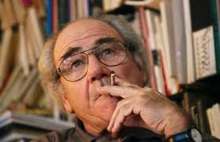
Ж.Бодрияр (1929-2007)

Slide 12
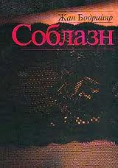
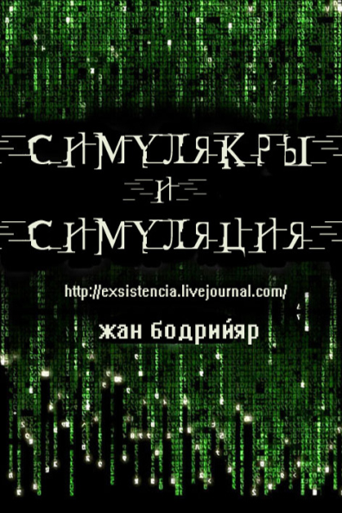
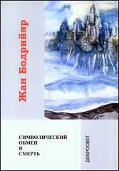

Slide 13
Характеристика ситуации П: «исчезновение социального», т.е. исчезновение универсальной среды, опосредовавшей отношение человека к культуре в прошлом (общие нормы, представления и т.п.). Если раньше культурное событие переживалось интерсубъективно (в общении), то сейчас никакого опосредования не нужно, культурное событие происходит на экране ТВ или РС и т.п.
Исчезновение скрепляющих об-во норм. Атомизация об-ва и фрагментирование субъекта. Чел-к = tabula rasa, на которую масс медиа наносят любую информацию. СИМУЛЯКР (копия предмета, к-рого не было).

Slide 14
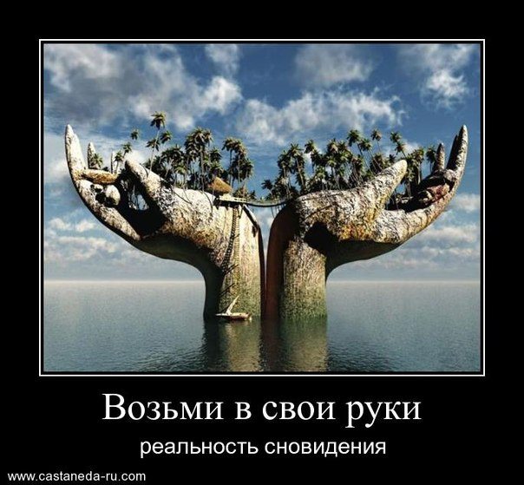

Slide 15
Ввёл понятие гиперреальность как развитие марксистского понятия надстройка. Основа гиперреальности — симуляция. Единицами гиперреальности являются симулякры

Slide 16
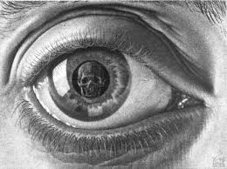
Современность = эра гиперреальности, когда надстройка определяет базис, труд не производит, а социализирует, представительные органы власти никого не представляют. Современную эпоху характеризует чувство утраты реальности. Последним бастионом реальности становится смерть («смерть, пожалуй, единственное, что не имеет потребительной стоимости»). На смерти основана любая власть и экономика. Но в этом случае смерть выступает не сама по себе, а как фантазм (представление). В искусстве и науке Б. видит критическую и терапевтическую функции по возвращению реальности.

Slide 17
Общество самообмана

Slide 18
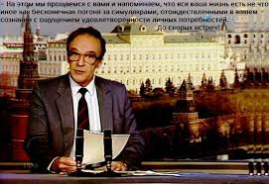

Slide 19
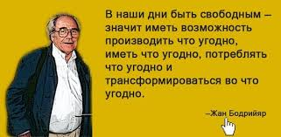

Slide 20
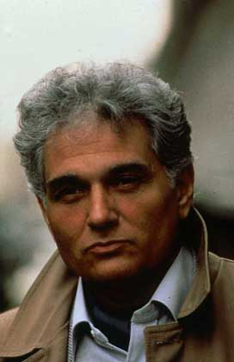
Ж.Деррида (1930-2004)

Slide 21
Мир м.б. рассмотрен как бесконечный текст. Сознание личности=сумма текстов, к-рая вступает во взаимодействие с др. текстами, образующими культуру. «Ничто не сущ. вне текста» (напр., традиция – это цитирование и т.п.) Т.к. текст имеет множество значений, то и мир м.б. проинтерпретирован как угодно = ДЕЦЕНТРАЦИЯ (нет центрального смысла, доминантных ценностей, абсолютной истины). Поэтому история лишена всякого смысла и направления.

Slide 22
Деконструкция
ДЕКОНСТРУКЦИЯ – метод текстологического исследования, заключающийся в выявлении внутренней противоречивости текста, в обнаружении в нем скрытых и незамечаемых «остаточных смыслов», «следов следов», закрепленных в языке в форме неосознаваемых мыслительных стереотипов; утверждает неизбежность многосмысленности и бесконечности интерпретативного процесса.

Slide 23
Деконструкция
Бесконечное последовательное замещение слов и предлож-й (всеобщая заменяемость, «любой другой есть любой другой»). После такой процедуры недосказанность все равно останется, но уже не наивная, а дающая простор интерпретациям «после сказанного».
(Напр., начальное высказывание для деконструкции: S есть P … В конце приходим - S есть, но еще больше не есть Р. «Ни то, ни это, и то, и это» = неопределенность).

Slide 24
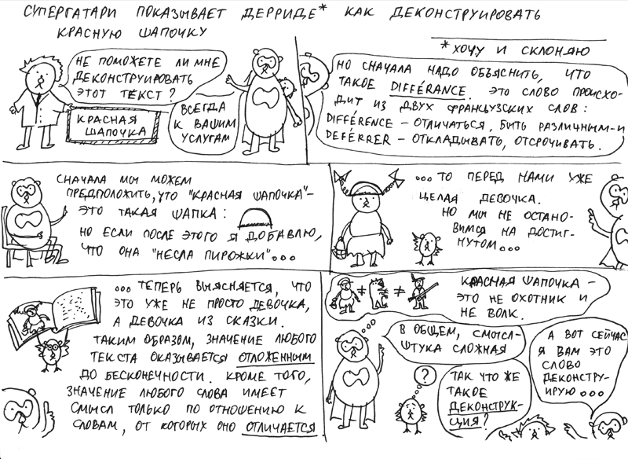

Slide 25
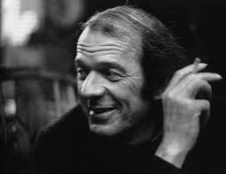
Ж.Делез (1925-1996)

Slide 26
«Не сон разума порождает чудовищ, но мстительная и страдающая бессонницей рациональность».
«Человек представляет собой фигуру из песка между морским отливом и приливом».
«В целом здравый смысл — нечто пережигающее и пищеварительное, нечто агрикультурное, неотделимое от аграрных проблем и от жизни среднего класса, разные части которого, как считают, уравновешивают и регулируют друг друга».

Slide 27
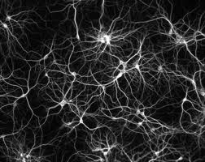
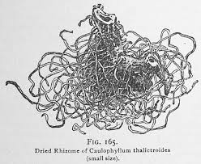
Претензия на создание «не-концепции» (против рационализма, панлогизма и т.п.)
Жизнь=процессы дифференциации, ведущей к многообразию во всем. Ризома.

Slide 28
Согласно Делёзу, вся традиционная философия устроена по принципу корневища и стебля («вертикальный» образ и представление о теле), т.е. присутствует глубинное измерение — смысл («копнуть поглубже»). Ризома — это то, что никогда не растет вертикально. Это поверхность, только кожа, чистый эпидермический плащ без внутреннего содержания. В отличие от классической «корневой» модели, которую критиковал Делёз, ризома развивается исключительно в горизонтальном направлении. Она не дает корней. Или дает корни, но произвольно и не связано с вертикальной структурой, где наличествует корень и стебель.

Slide 31
Постмодернисткая наука
Постмодернистская ситуация включает в свою орбиту не только худ.культуру, но и науку. Филос. осмысление достижений квантовой физики, термодинамики, информатики, теории игр, теории катастроф привело к выводу об изменении типа рациональности.

Slide 32
Акад. В.С. Степин предложил:
1. классическая рациональность (осн. критерии науч. позн-я таковы, что они сосредоточивают внимание исследователя исключительно на характеристиках объекта, не принимая во внимание субъекта познания).
2. неклассическая рациональность (учитывает отнесенность характеристик объекта к средствам и операциям, используемым в процессе исследования).
3. постнеклассическая рациональность (соотносит знания об объекте не только со средствами, но и с ценностно-целевыми структурами деятельности).

